Slide 1
Light Out
김수현 배민석 고준서 아노 임재욱

Slide 2
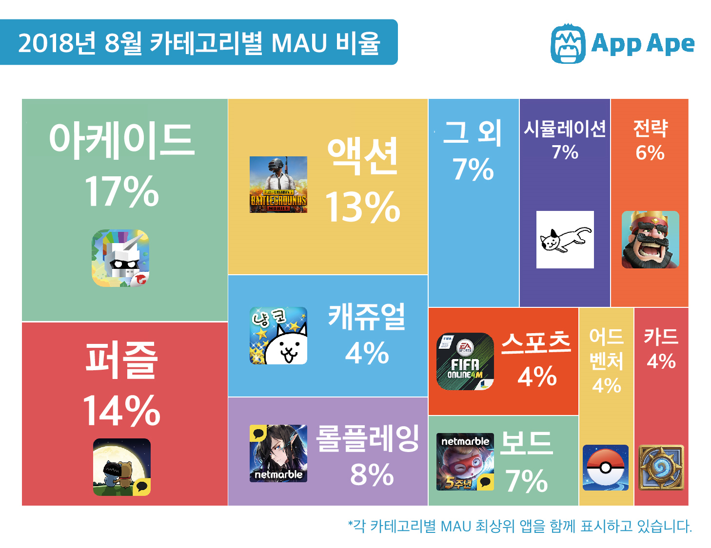

Slide 3
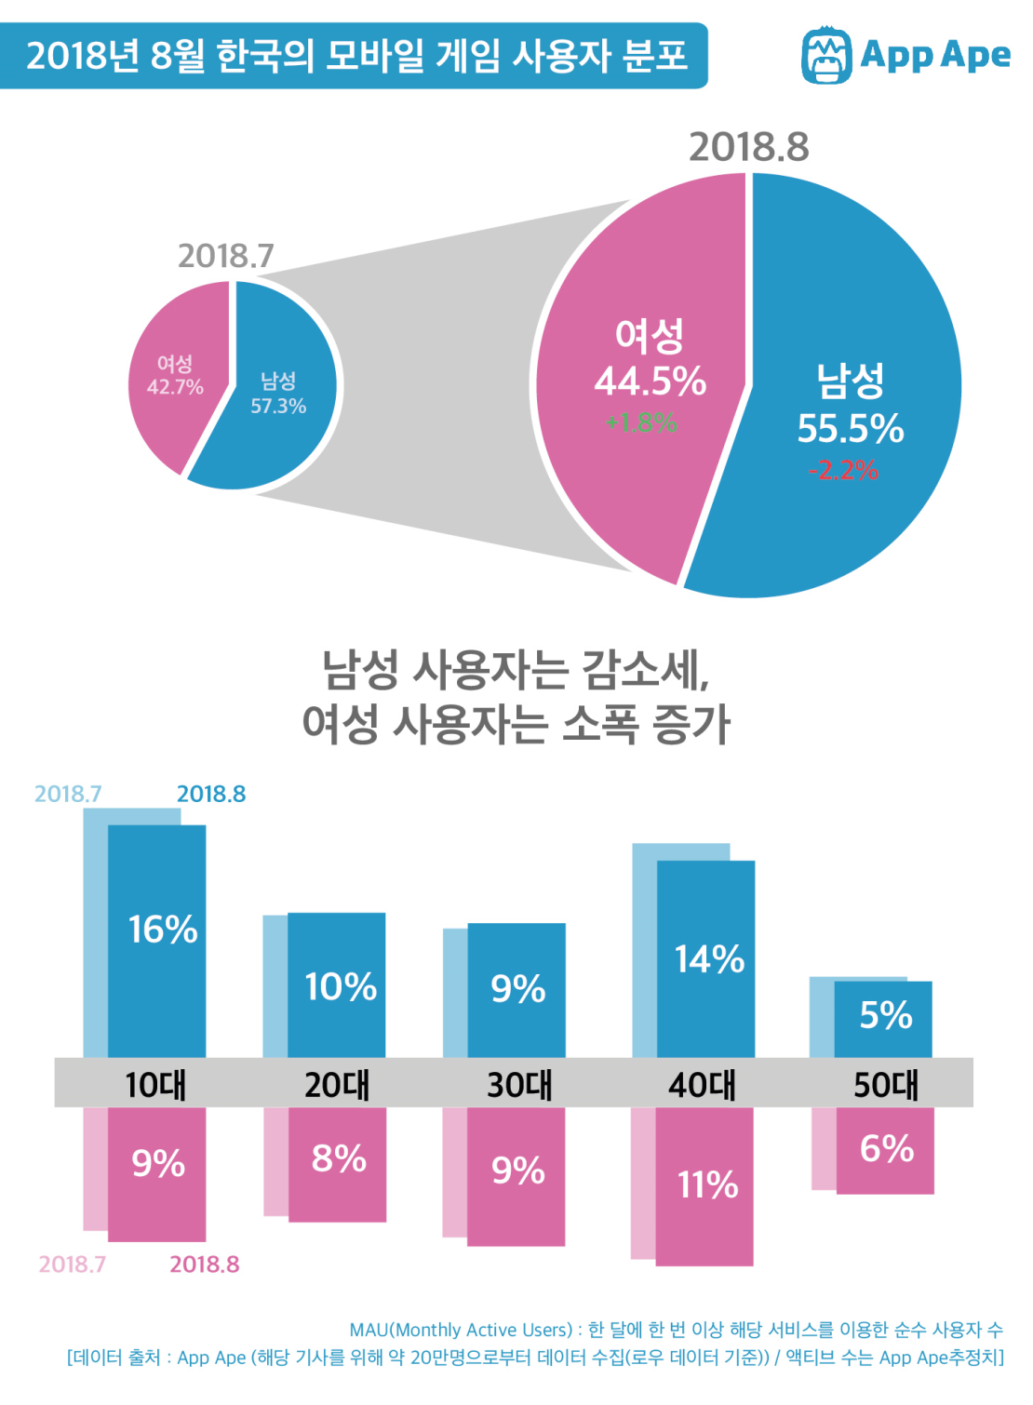

Slide 4
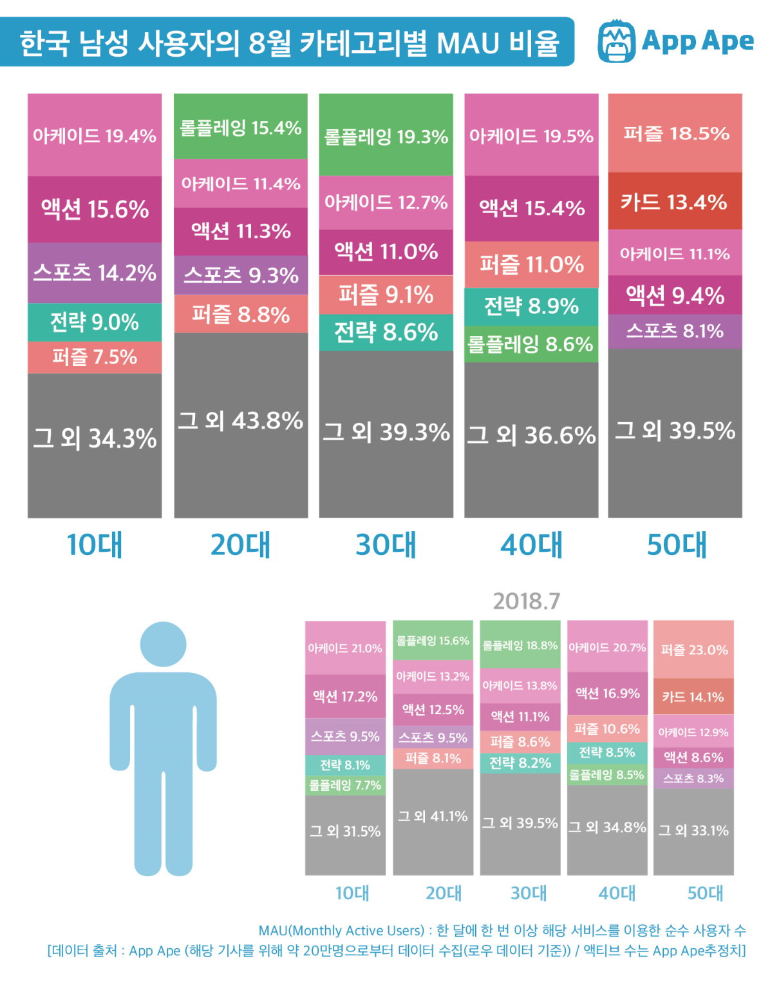

Slide 5
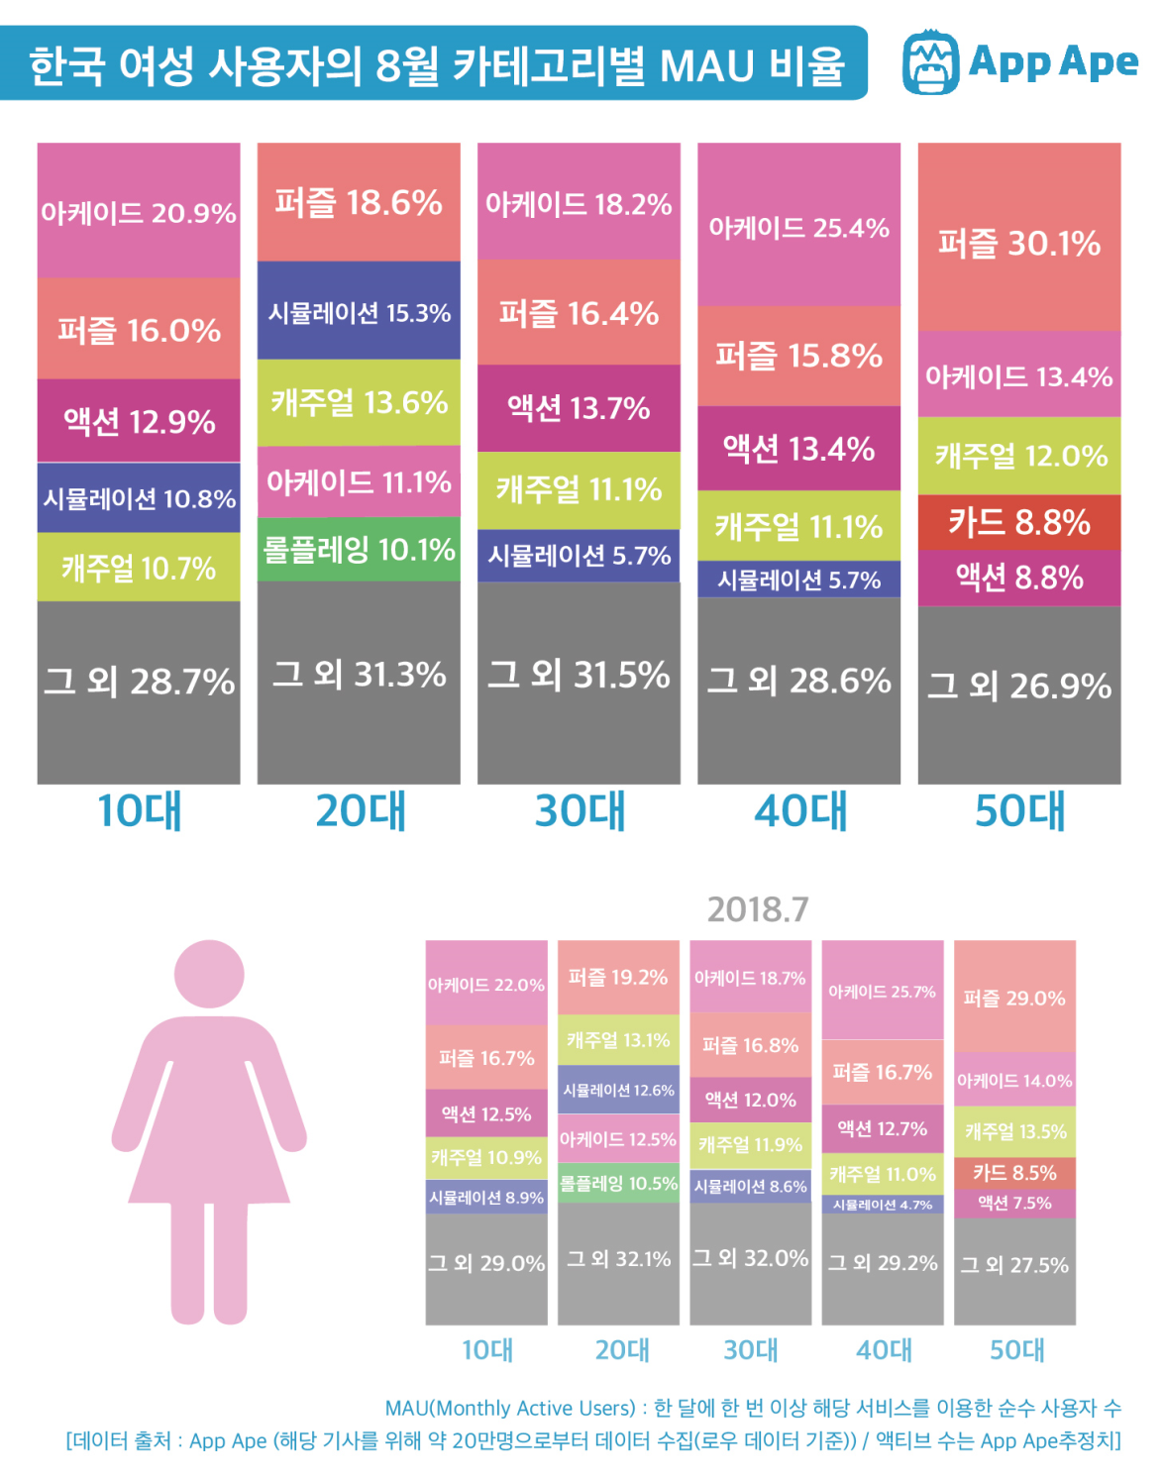

Slide 6
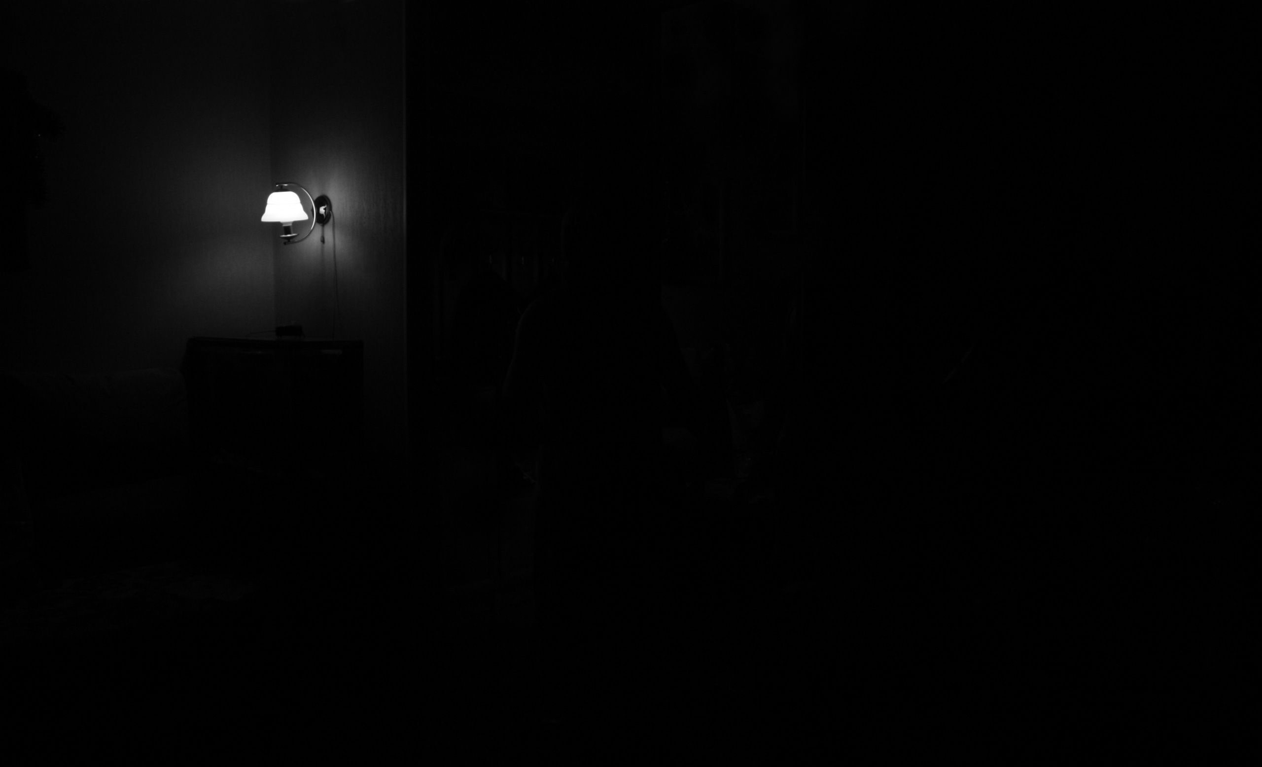
Light Out

Slide 7

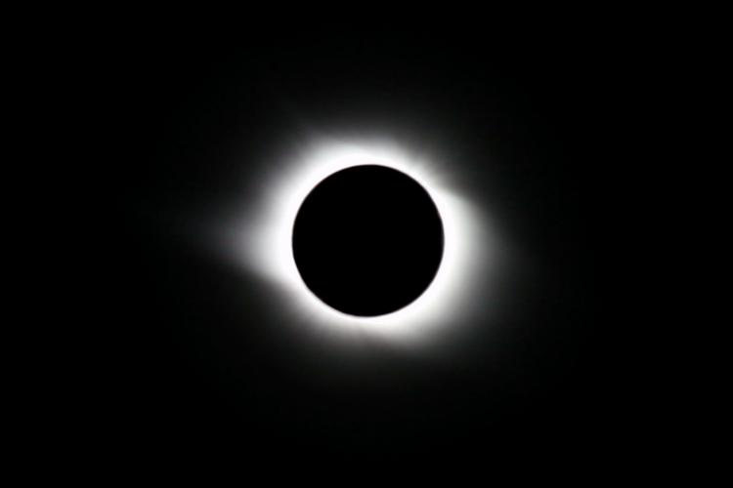


Slide 8
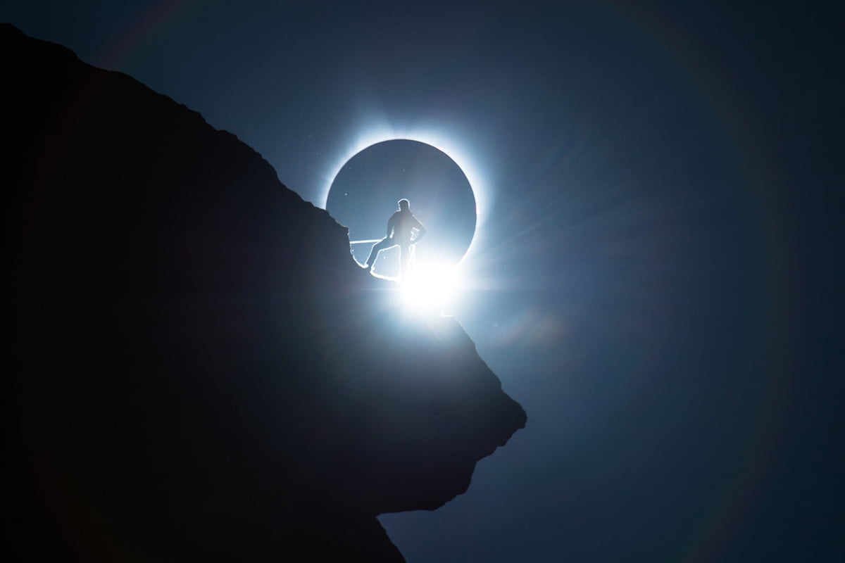

Slide 9
Light Out
1. 조명의 부품은 회사 내에 있지만 아무도 정확한 위치는 모른다
2. 찾는 팀은 조명의 부품을 찾아내야 하며, 연구소에 도달해야 함..
3. 막는 팀은 찾는 팀의 인원을 막거나 부품을 손상시켜 찾는 팀을 저지해야 함..

Slide 10

Expectation
1. 남녀의 아케이드 게임 사용 비율이 높은 것으로 보아, 남녀노소 이용할 수 있다
2. 빛이 없는 상태에서 게임이 진행되기에 현장감이 있다
3. 조명의 부품이 다양하고, 온라인으로 진행되기 때문에 게임을 오래 즐길 수 있다
4. 돌발상황과 미션이 많기 때문에 수익 창출의 요소 또한 다양하다

